Slide 1
ВЫПУСКНАЯ КВАЛИФИКАЦИОННАЯ РАБОТА на тему: «Разработка методики сегментации данных ДЗЗ на основе свёрточной нейросетевой архитектуры с глобальным рецептивным полем и неявным моделированием фильтров с исследованием методов самоконтролируемого обучения и оптимизации инференса»
МИНИСТЕРСТВО НАУКИ И ВЫСШЕГО ОБРАЗОВАНИЯ РОССИЙСКОЙ ФЕДЕРАЦИИ
МОСКОВСКИЙ ГОСУДАРСТВЕННЫЙ УНИВЕРСИТЕТ ГЕОДЕЗИИ И КАРТОГРАФИИ (МИИГАИК)
Факультет геоинформатики и информационной безопасности
Кафедра прикладной информатики
Научный руководитель:
преподаватель кафедры прикладной информатики
Стрельцов Александр Сергеевич
Выполнил студент 2025-ФГиИБ-ПИ-1м
Сабитов Рафаэль Равилевич

Slide 2
Актуальность темы
Актуальность работы обусловлена растущим объёмом данных дистанционного зондирования Земли и потребностью в автоматизированных инструментах для их семантической сегментации, позволяющих снизить трудозатраты при мониторинге территорий, анализе инфраструктуры и экологическом контроле.

Slide 3
Цели и задачи
Цель:
Разработка информационной системы для семантической сегментации данных дистанционного зондирования Земли на основе архитектуры HyenaPixel.
Задачи:
Обзор имеющихся аналогов и подходов к сегментации ДЗЗ
Анализ архитектуры HyenaPixel и её применимости к задаче
Формулирование требований к информационной системе
Разработка UML-моделей системы
Проектирование базы данных
Реализация основных модулей системы
Составление технической документации

Slide 4
Требования к системе
Функциональные требования:
Загрузка и хранение сцен ДЗЗ (GeoTIFF, shapefile, GeoPackage)
Управление разметкой и классами сегментации
Формирование и разбиение обучающих датасетов
Запуск SSL-предобучения и контролируемого обучения HyenaPixel
Выполнение инференса на новых сценах
Хранение моделей, экспериментов, метрик и результатов
Ролевое разграничение: ML-инженер, аналитик ДЗЗ, администратор
Нефункциональные требования:
Поддержка многоспектральных входов (≥3 каналов)
Логирование метрик: mIoU, mDice, mFscore, aAcc, mAcc
Масштабируемость и расширяемость архитектуры

Slide 5
Сравнение аналогов
Критерий | HyenaPixel | Mamba | UNet++
Тип модели | 2D‑архитектура на базе Hyena в каркасе MetaFormer для обработки изображений | Селективная модель в пространстве состояний (SSM) для последовательностей | U‑образная сеть с вложенными пропусками (nested skip connections)
Основной домен применения | Компьютерное зрение: детекция, семантическая и объектная сегментация сцен высокого разрешения | Язык, аудио, геномика, длинные временные и пространственно‑временные последовательности | Медицинская и городская семантическая сегментация
Семантическая сегментация 2D сцен (планы, ортофото) | ++ — прямой, типичный сценарий | + — через развёртку 2D→1D и адаптацию | ++ — прямой, типичный сценарий
Instance/паноптическая сегментация объектов | ++ — через детектор и соответствующую голову сегментации | + — возможна, но не целевой сценарий | ++ — активно используется для сегментации объектов
Работа с очень высоким разрешением (4K+ ортофото) | ++ — субквадратичная сложность и очень большое эффективное рецептивное поле | + — линейная сложность по длине последовательности, но память зависит от способа развёртки 2D→1D | + — ограничения, типичные для классического U‑Net
Учёт глобального контекста сцены | ++ — свёртки очень большого размера дают видимость всего кадра | ++ — длинный контекст по последовательности | + — ограничен глубиной сети и размером рецептивного поля
Ключевые сильные стороны | Глобальный контекст при субквадратичной сложности, масштабируемость на данных высокого разрешения, точность на стандартных датасетах | Универсальность для длинных последовательностей и пространственно‑временных задач, особенно для учёта истории | Надёжная и понятная опорная архитектура 2D‑сегментации, богатый опыт применения и примеры реализации
Основные ограничения | Требует собственной реализации и интеграции, архитектура сравнительно новая | Нужна существенная инженерная работа для адаптации к 2D‑изображениям | Ограничения по масштабируемости на сверхвысоких разрешениях и по дальнему контексту

Slide 6
Технологии
 | Инструмент
Модель сегментации | HyenaPixel
Самоконтролируемое предобучение | SSL (Masked Reconstruction)
СУБД | PostgreSQL / SQLite
Хранилище сцен и моделей | S3-совместимое объектное хранилище
Backend | Python
Язык программирования | Python (PyTorch)

Slide 7
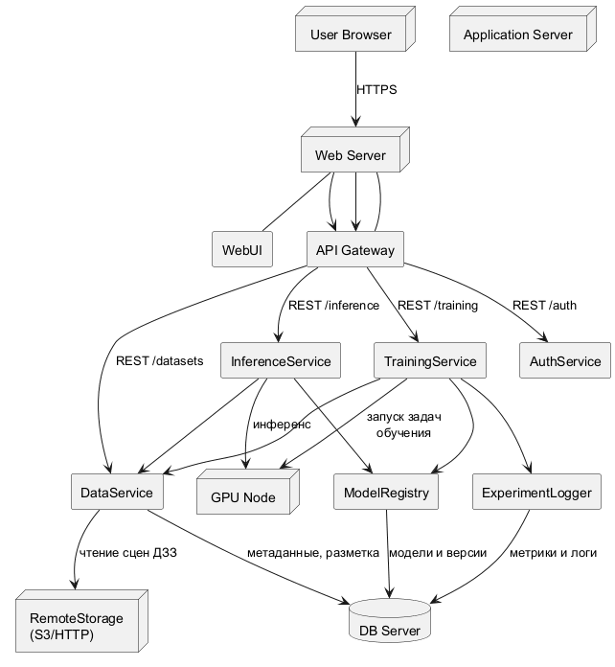
Архитектура системы

Slide 8
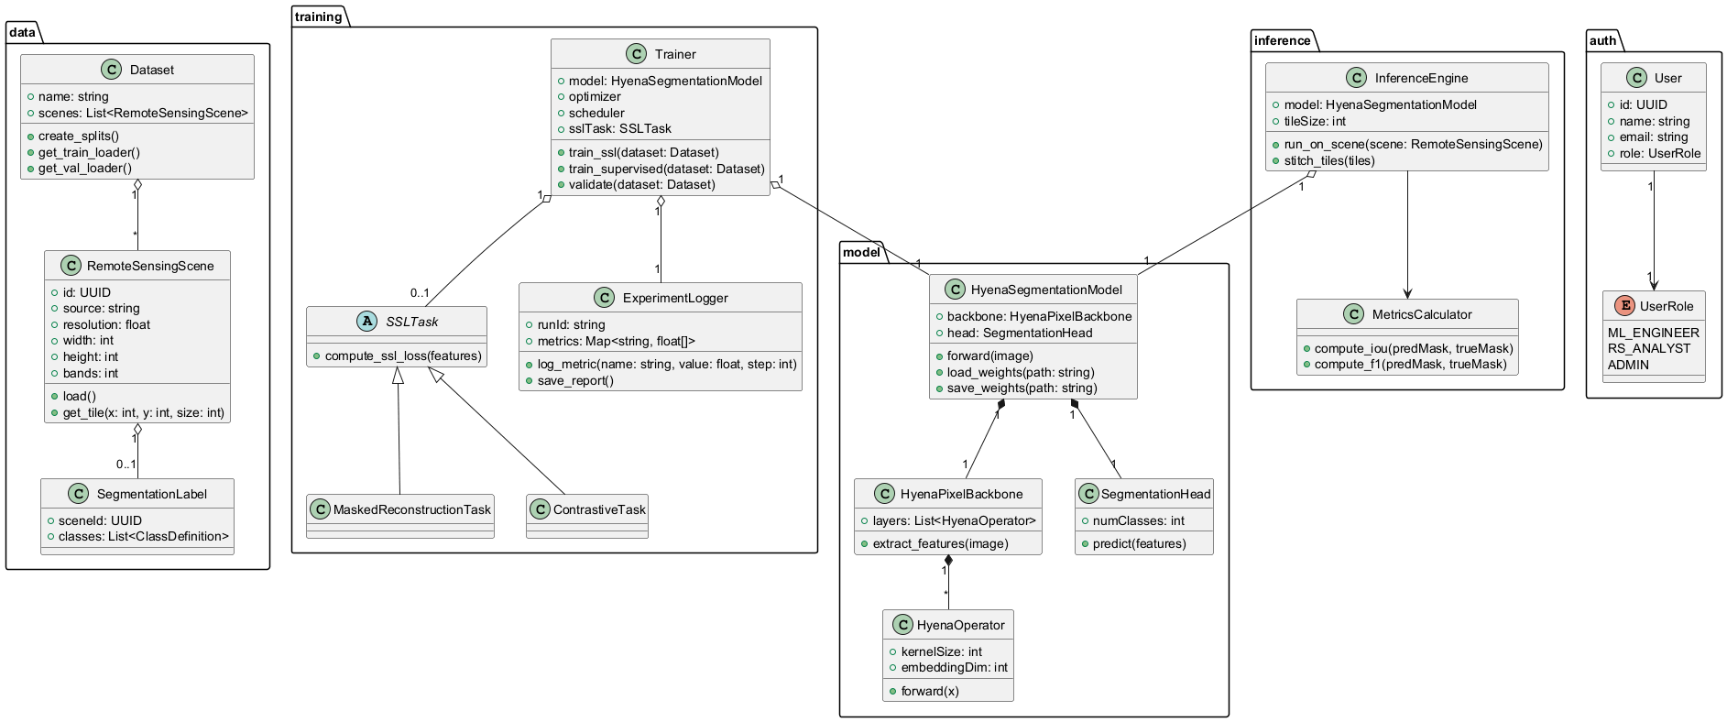
Диаграмма классов

Slide 9
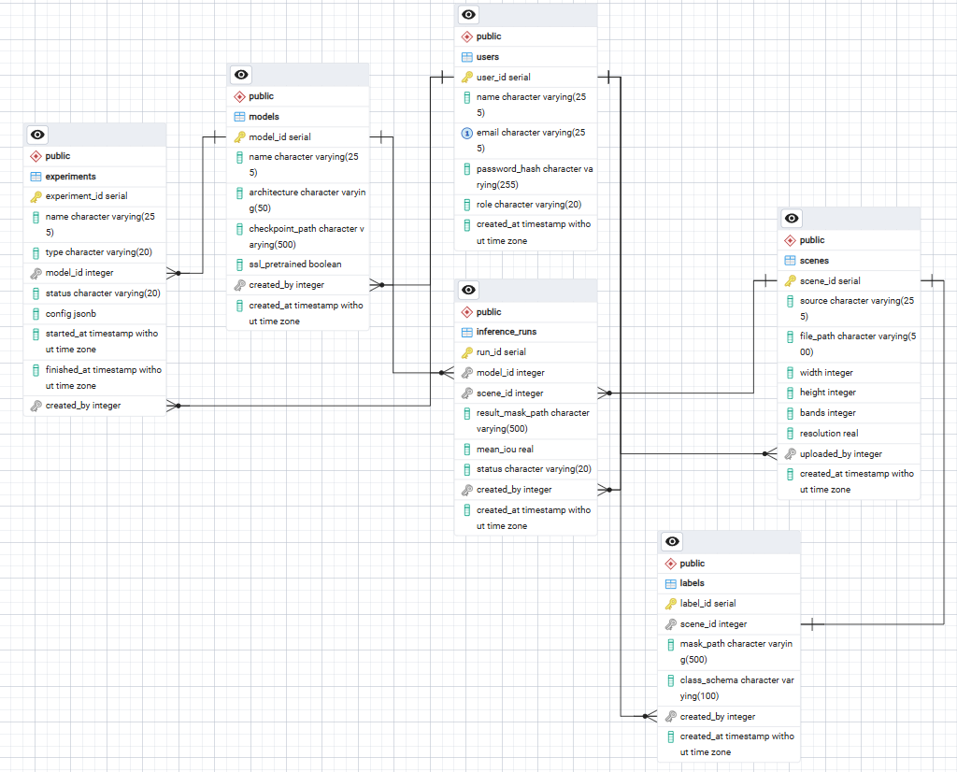
Структура базы данных

Slide 10
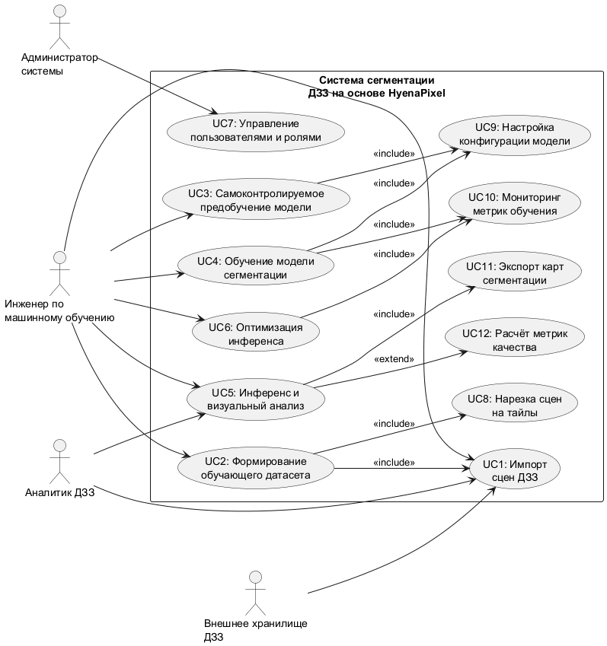
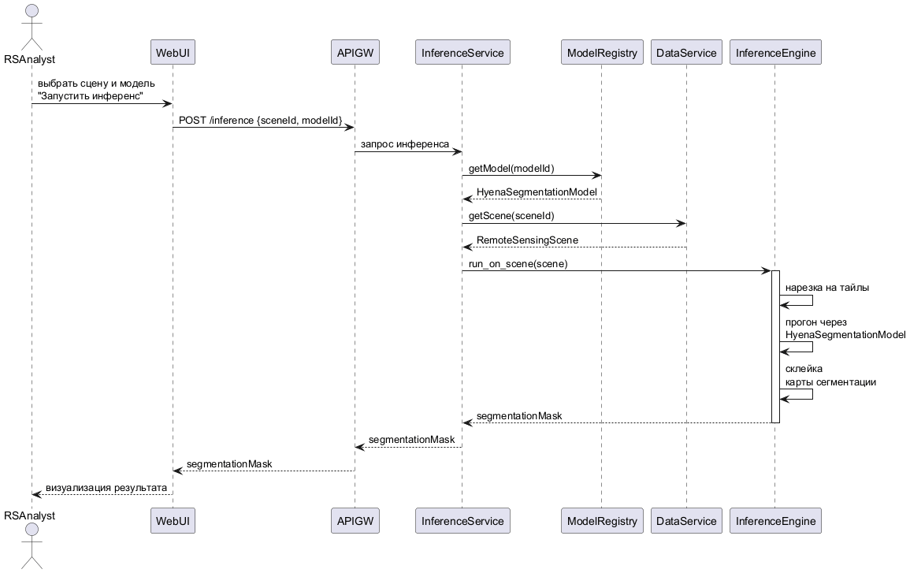
Сценарии использования

Slide 11
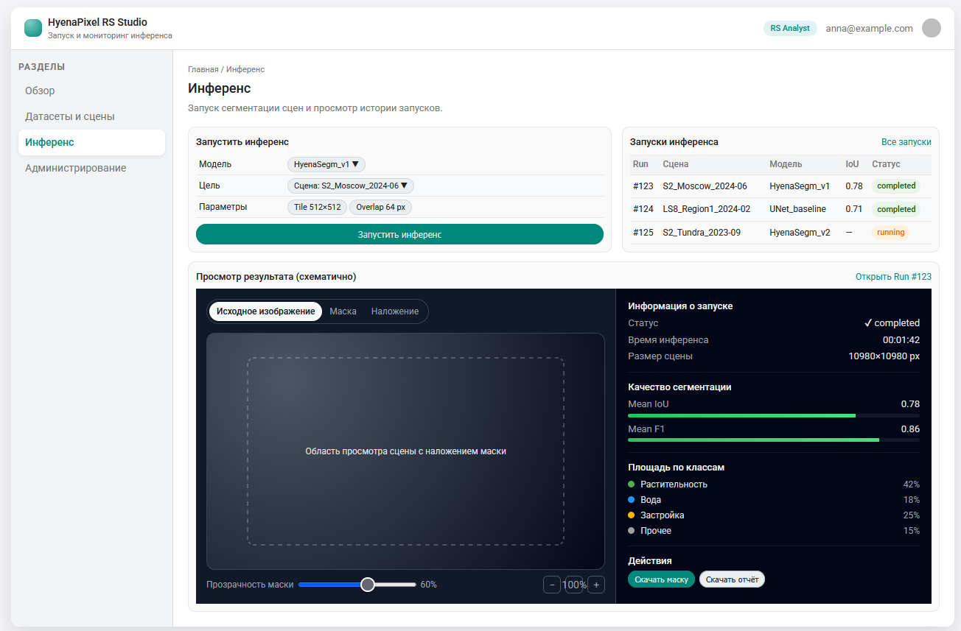
Пример работы системы

Slide 12
Результаты
Технологический стек:
Фреймворк: MMSegmentation (OpenMMLab) + PyTorch
Модель: HyenaPixel (MetaFormer + Hyena operator, ImageNet pretrained)
Данные: Sentinel-2, GeoTIFF, тайлы 256×256 / 512×512
Метрики: aAcc, mAcc, mIoU, mDice, mFscore, mPrecision, mRecall
Реализованные сценарии:
Загрузка и предобработка сцен ДЗЗ
Формирование датасета с разбиением train/val/test
Обучение HyenaPixel через MMSegmentation
Инференс на новых сценах с тайловой нарезкой
Сбор и хранение метрик по эпохам
Метрика | HyenaPixel | Mamba | UNet+
mIoU | наилучший | средний | базовый
mDice | высокий | высокий | базовый
aAcc | высокая | средняя | средняя
mFscore | высокий | высокий | базовый

Slide 13
Перспективы развития
Поддержка дополнительных источников данных (Sentinel, Landsat)
Расширение набора классов сегментации
Интеграция метрик точности в режиме реального времени
Разработка веб-интерфейса для аналитиков
Возможность пакетного инференса по расписанию

Slide 14
Заключение
В ходе работы были решены следующие задачи:
Проведён обзор аналогов и подходов к сегментации ДЗЗ
Проанализирована архитектура HyenaPixel
Сформулированы требования к информационной системе
Разработаны UML-модели системы
Спроектирована структура базы данных
Реализованы основные модули системы
Составлена техническая документация
В результате выполнения всех поставленных задач цель работы была достигнута.

Slide 15
Спасибо за внимание!

